Slide 1
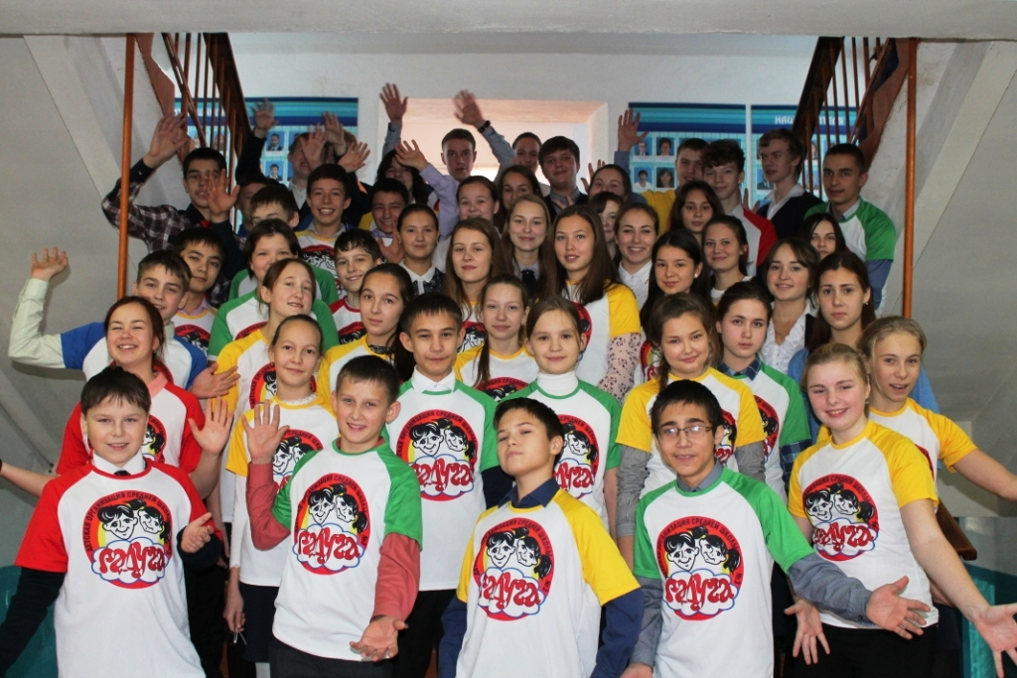

ПРОЕКТ
«ВМЕСТЕ ПОЗНАЕМ МАЛУЮ РОДИНУ»
Всероссийский конкурс «Доброволец России-2017»
НОМИНАЦИЯ
«Школьный добровольческий (волонтерский) отряд»
Сроки реализации:
март 2018-декабрь 2019
ВОЛОНТЕРСКИЙ ОТРЯД «ФАКЕЛ ДОБРА»
ДО «РАДУГА»
г. КОЗЬМОДЕМЬЯНСКА

Slide 2

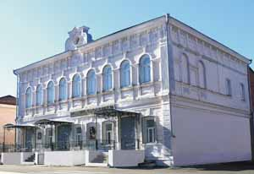
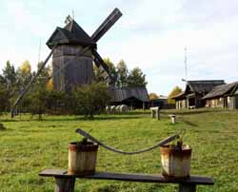
Художественно-исторический музей
им. А.В. Григорьева
Этнографический музей под открытым небом
Началом нашей картинной галереи стала Волжско-Камская передвижная выставка. В 1918 году художники Казани организовали передвижную выставку, назвали ее Волжско-Камской. В нее вошли картины казанских художников и картины из частных собраний жителей Казани. Идея самая замечательная – приблизить искусство к народу.
В целях сохранения для последующих поколений образцов старинных орудий труда и быта, применявшихся в дореволюционном и довоенном крестьянском хозяйстве Марийского Поволжья, собрание уполномоченных районного совета колхозов 2 сентября 1977 г. постановило создать силами и средствами колхозов, совхозов и предприятий города и Горномарийского района в г. Козьмодемьянске районный музей земледельца.

Slide 3
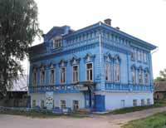
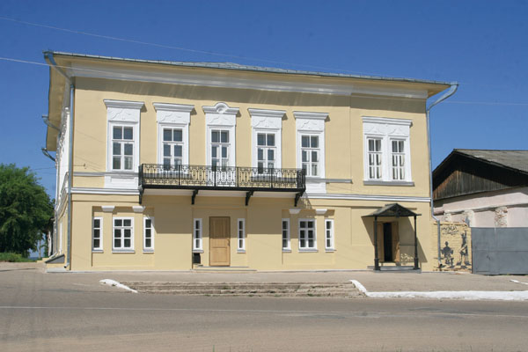
Музей
купеческого быта
Музей сатиры и юмора
им. Остапа Бендера
Музей купеческого быта входит в состав МУ «Козьмодемьянский культурно-исторический музейный комплекс». Располагается музей в старинном купеческом особняке с цокольным этажом, антресолями и мезонином, построенном в 1897 году. Принадлежал дом купцу-лесопромышленнику Александру Ивановичу Шишокину, в начале XX века был продан «Торговому дому» купцов Губиных.
1925 год. К причалу города Козьмодемьянска причалил пароход «Герцен», на котором плыл Илья Ильф, корреспондент газеты «Гудок». С этого самого времени и начинается магическое превращение Козьмодемьянска в Васюки.
В конце 20-х годов выходит роман «12 стульев». А через 70 лет в Козьмодемьянске- Васюках открывается музей имени «товарища Бендера».

Slide 4
Марийская земля богата своим культурным и историческим наследием. Здоровые дети и взрослые могут путешествовать по городам и районам нашей республики, любоваться красотами голубых озер, широтой полей, созерцать картины, памятники. Такой возможности лишены дети с ОВЗ. Наш отряд более 25 лет работает с особенными ребятами: проводим много разнообразных мероприятия, но , к сожалению, не имеем возможности вывозить их из – за ограничения по здоровью детей с ОВЗ в музеи, по городу, не говоря о всей республике. Именно поэтому нам пришла идея создания и реализация проекта, который позволит детям с ОВЗ любоваться красотами нашего края и больше узнать. Содержание диска – театрализованная экскурсия по культурно – историческим памятникам г. Козьмодемьянска. Реализация проекта «Вместе познаем малую родину» будет связующим званом между детьми – инвалидами и здоровыми детьми. Это отличная возможность при помощи заочного путешествия увидеть и познать свою родину, приобщаться к культурно – историческому наследию, тем самым ощутить себя полноценными гражданами города и республики
ПРОБЛЕМА, НА РЕШЕНИЕ КОТОРОЙ НАПРАВЛЕН ПРОЕКТ
Направление: социальная адаптация инвалидов и их семей
Целевая группа, на которую направлен проект: дети с ОВЗ
География проекта: г. Козьмодемьянск, Республика Марий Эл

Slide 5
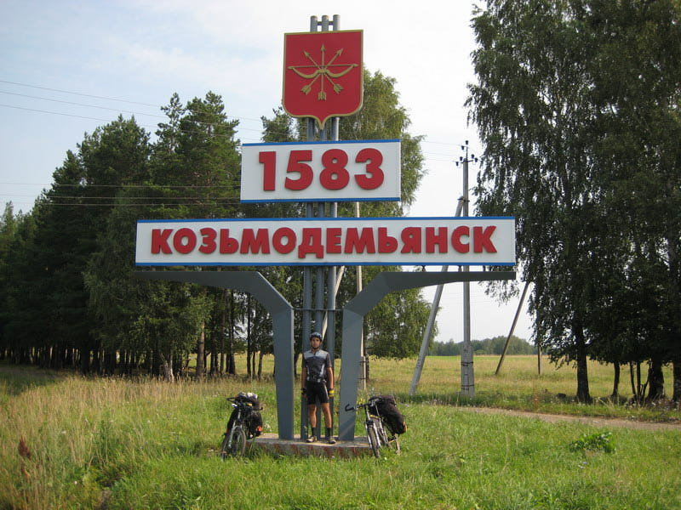
НОРМАТИВНО - ПРАВОВАЯ БАЗА
Конституция РФ глава2,ст.33,37
Федеральный закон №73 от 25 июня 2005г. «Об объектах культурного наследия», 3, 7, 8
Федеральный закон «О Музейном фонде и Музеях Российской Федерации», V глава, ст 26,27
Письмо Министерства Образования РФ «О деятельности музеев образовательных учреждений»
Конвенция ООН о правах ребенка, ст.13,27,29,31 п.1,2.
Устав МОУ СОШ №3
ИТОГИ СОЦИАЛОГИЧЕСКОГО ОПРОСА
РАБОТА НАД ПРОЕКТОМ

Slide 6
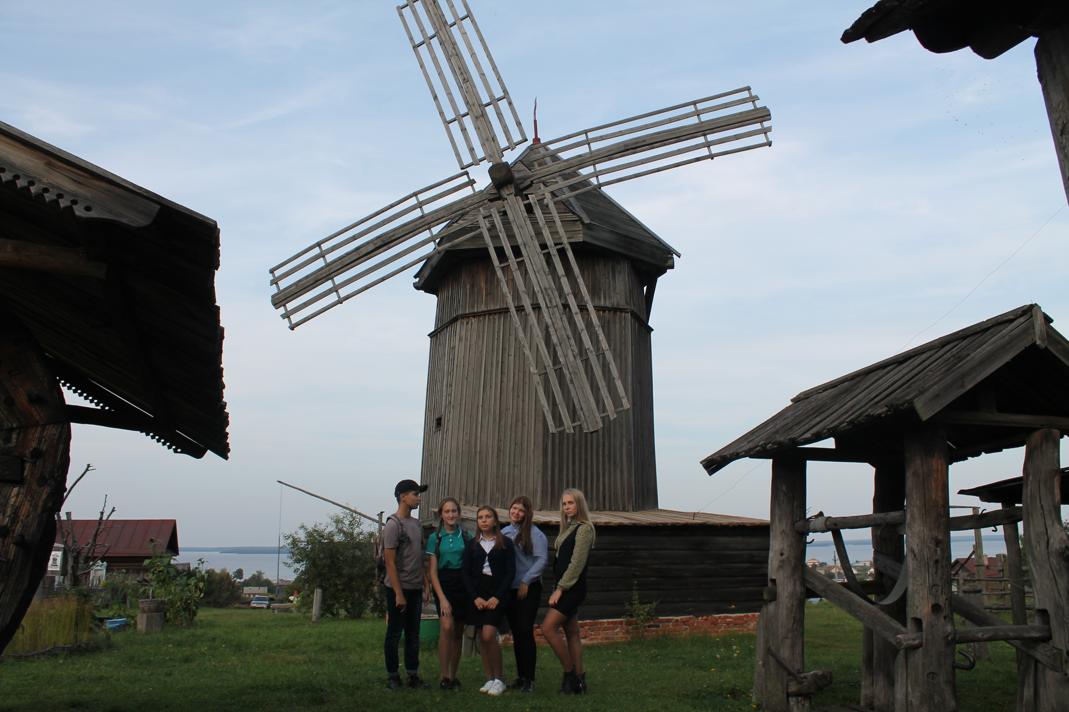
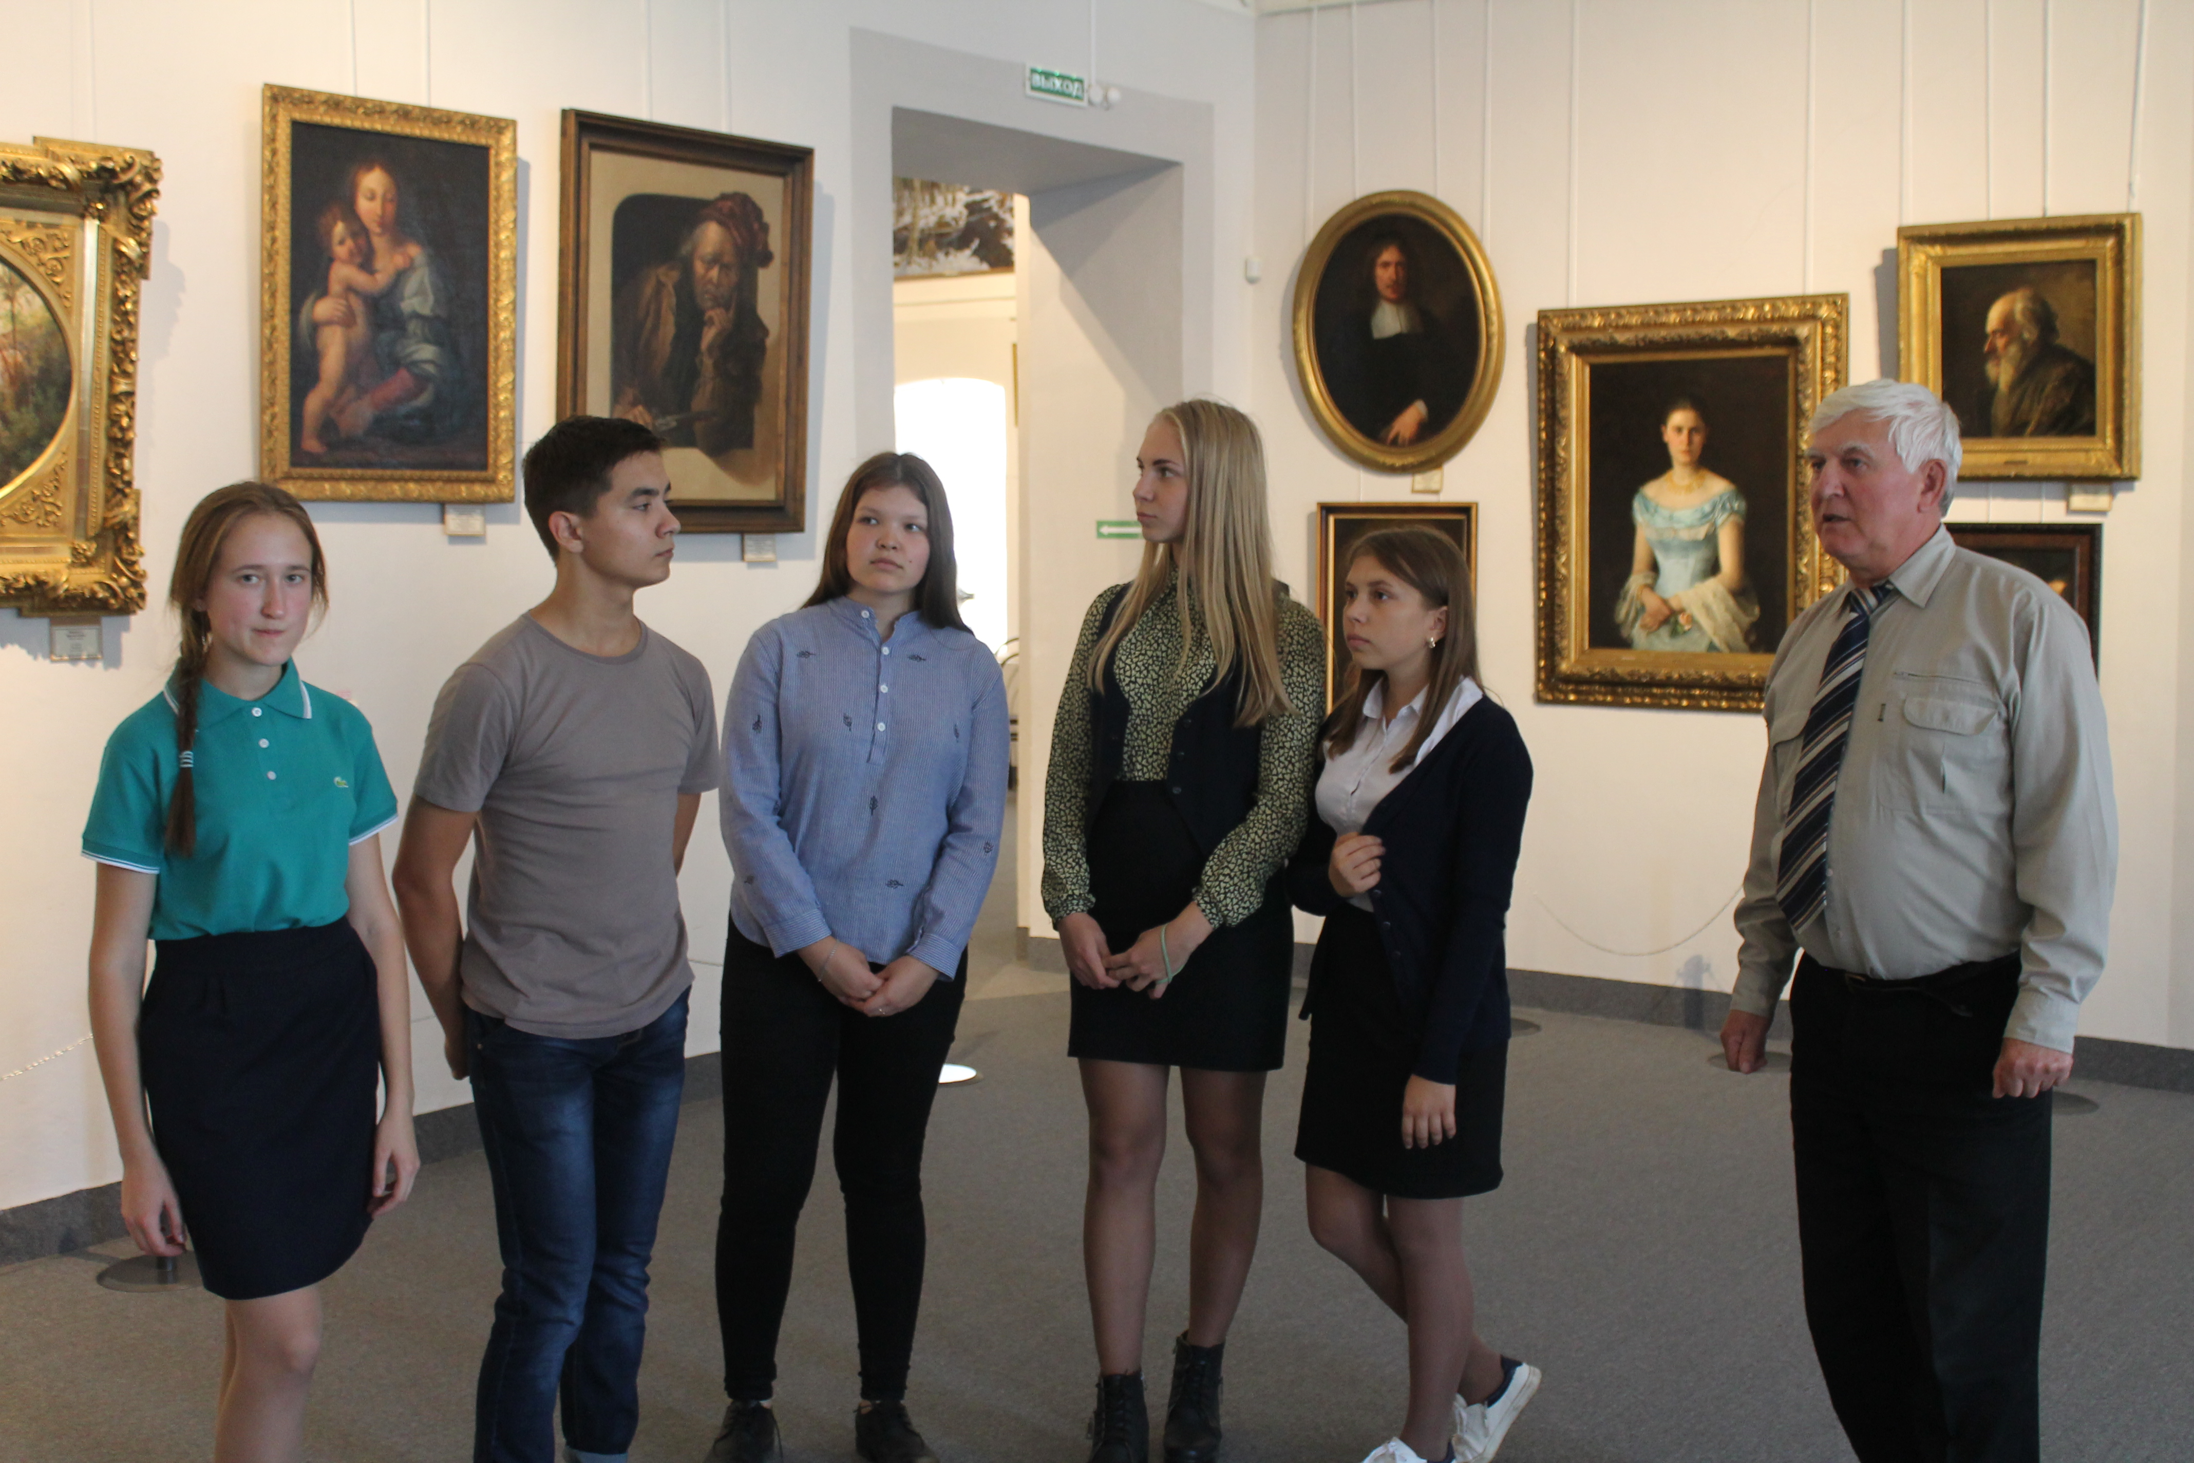
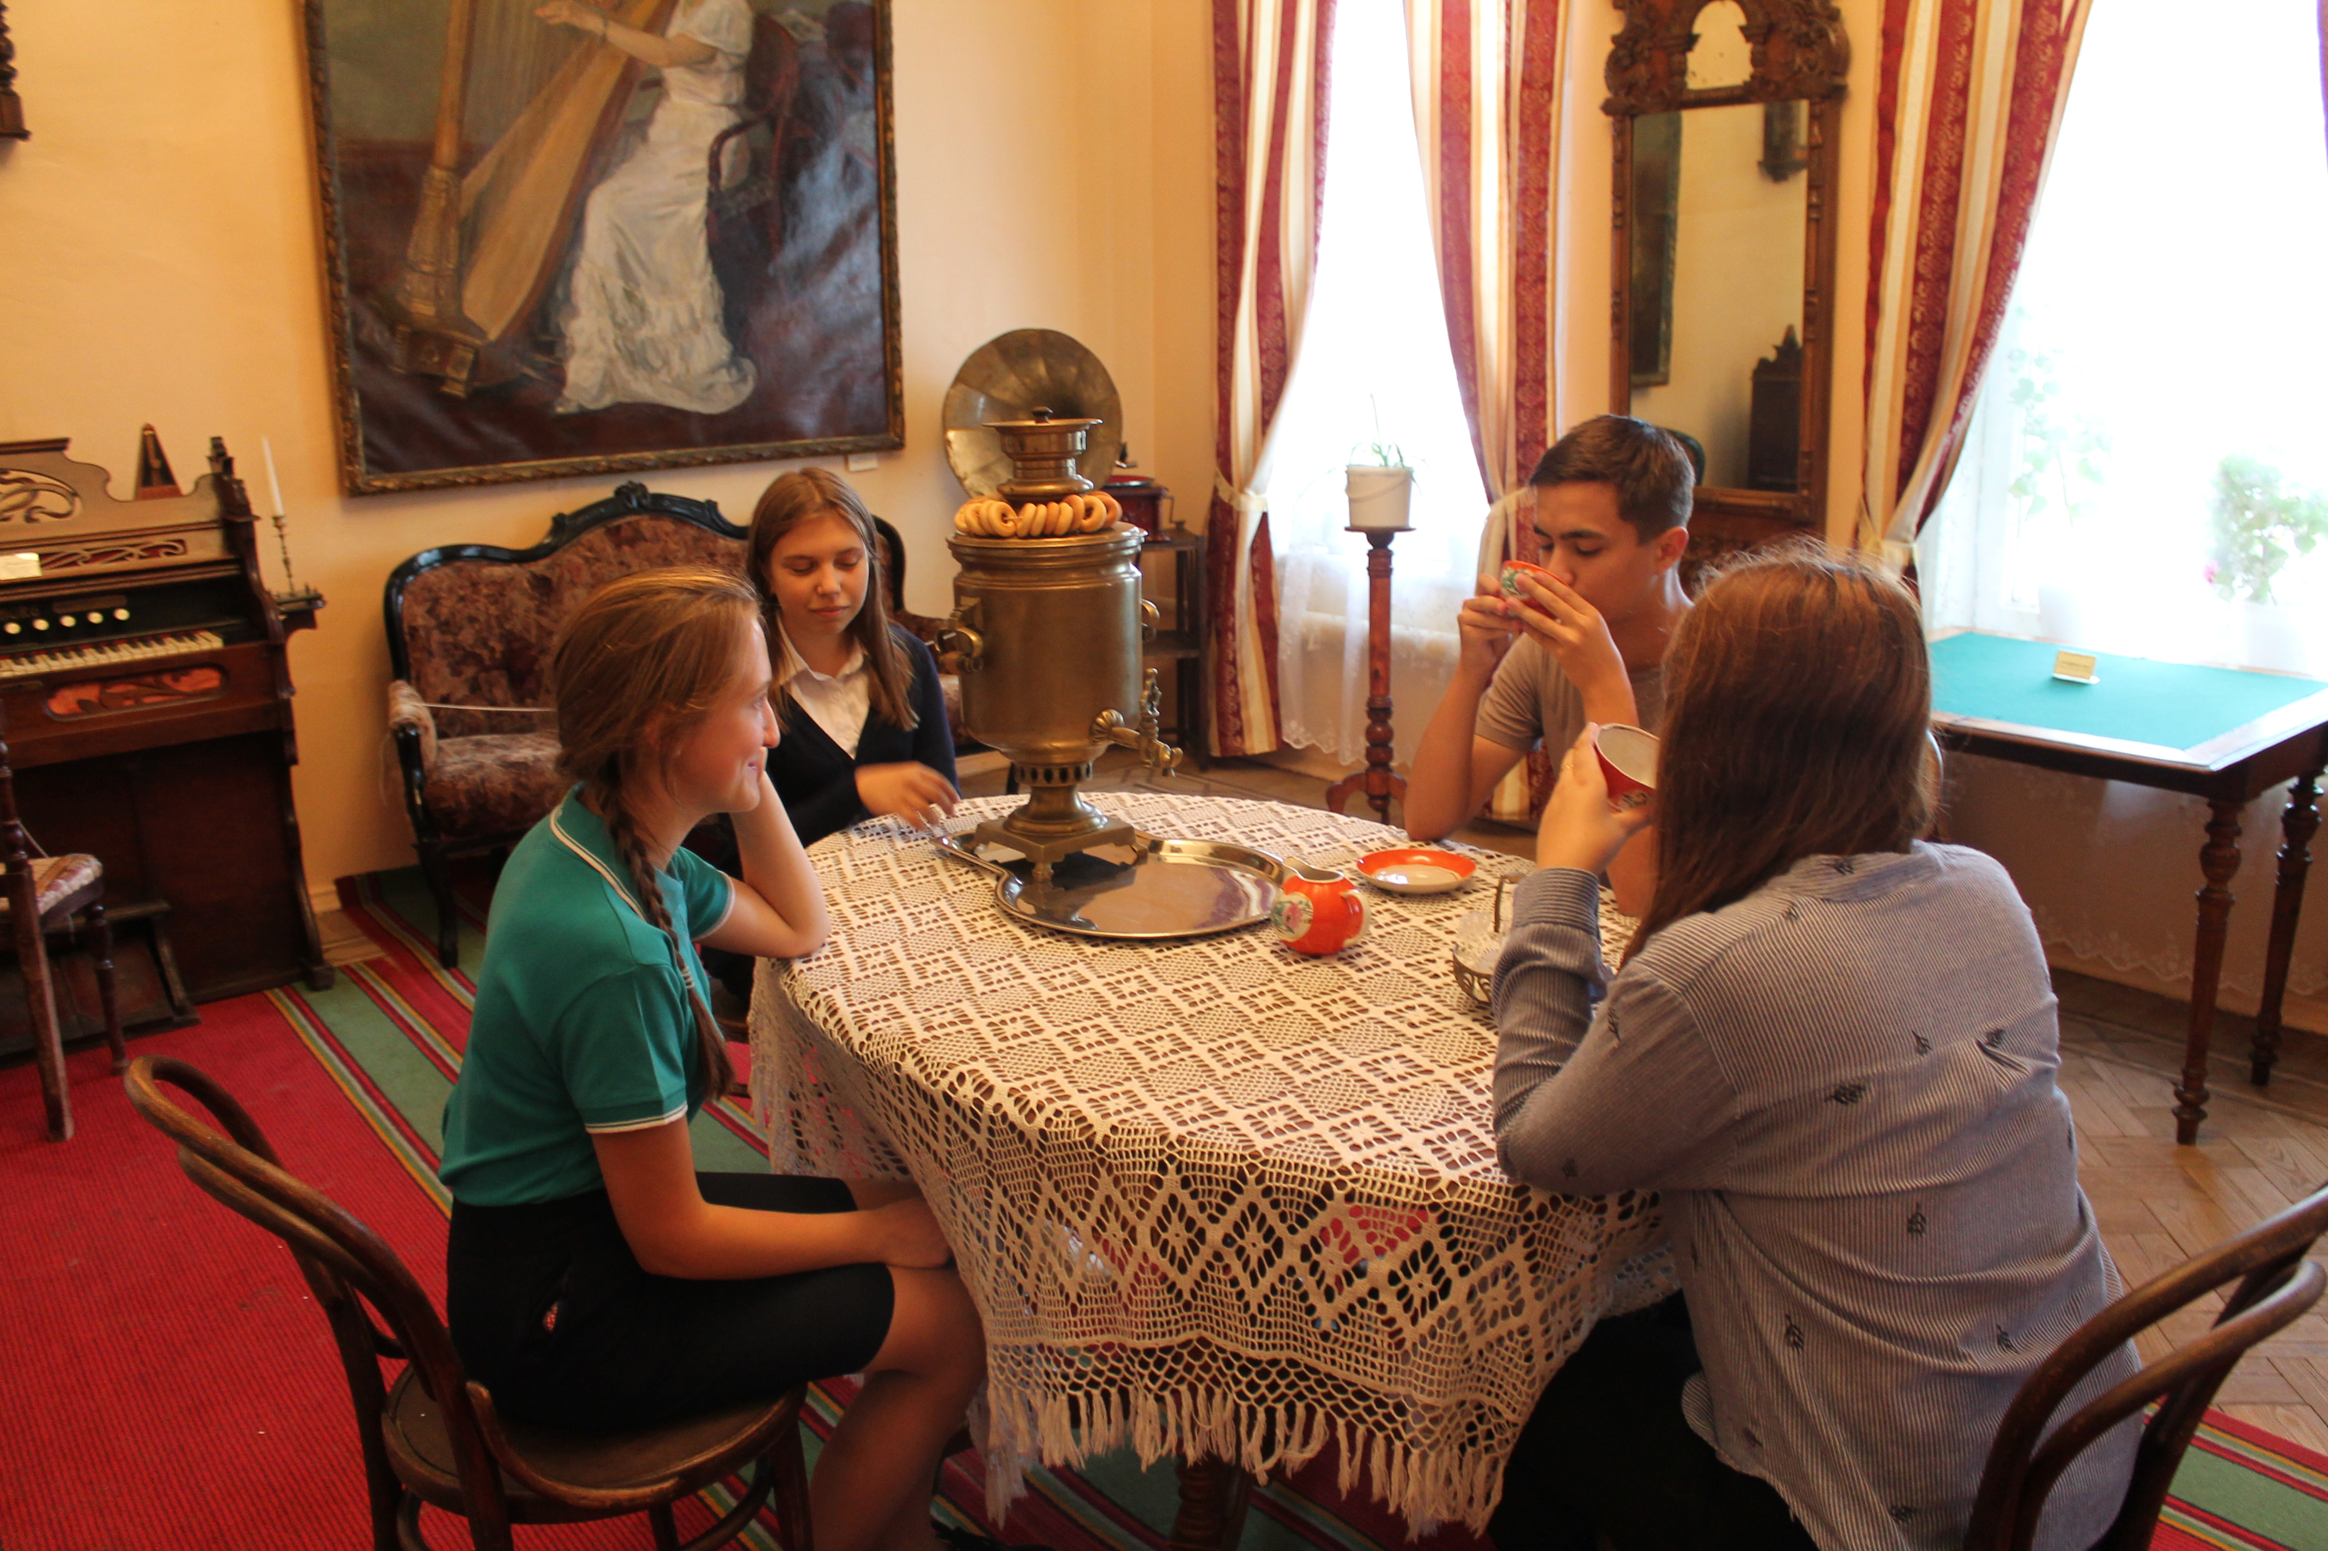
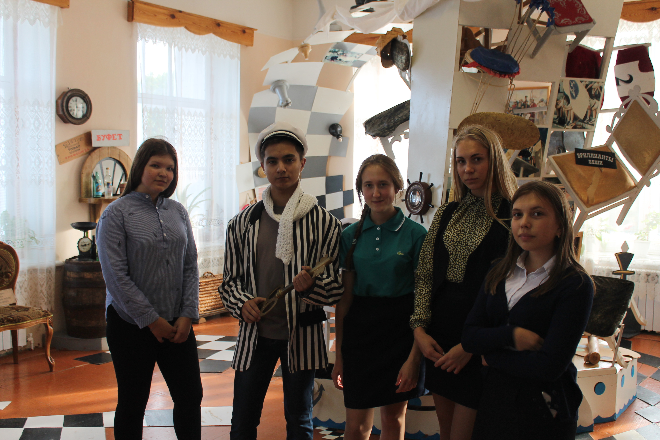
Экскурсия в Художественно-исторический музей
им. А.В. Григорьева
Экскурсия в Этнографический музей под открытым небом
Экскурсия в Музей
купеческого быта
Экскурсия в Музей сатиры и юмора
им. Остапа Бендера
Экскурсия в Этнографический музей под открытым небом
Контакты и взаимодействия
РАБОТА НАД ПРОЕКТОМ
Посещение экскурсий в музеях. Выбор музейных экспонатов.

Slide 7
Встреча с председателем городского собрания
Бурмистровым А.В
Изучение материалов
Средства массовой информации
«Марийская правда»
«Ведомости Кузьмы и Дамиана»
Интернет – ресурсы
Тематические группы в социальной сети vk.com
портал livemaster.ru
сайт Министерства культуры Марий Эл
Встреча с депутатом Государственного собрания РМЭ, научным сотрудником МУ «Козьмодемьянский культурно – исторический музейный комплекс» Шерстневым В.Л.
Бюджет проекта:
Компьютерный диск 1000 шт. x 20 руб.= 20000 руб
Конверт для диска 1000шт x 1р = 1000 руб.
Краска на принтер 6 шт x 560 руб. = 3360 руб.
Фотобумага 2 уп. X 700 руб.= 1400 руб.
Итого: 25 760 руб.
РАБОТА НАД ПРОЕКТОМ

Slide 8
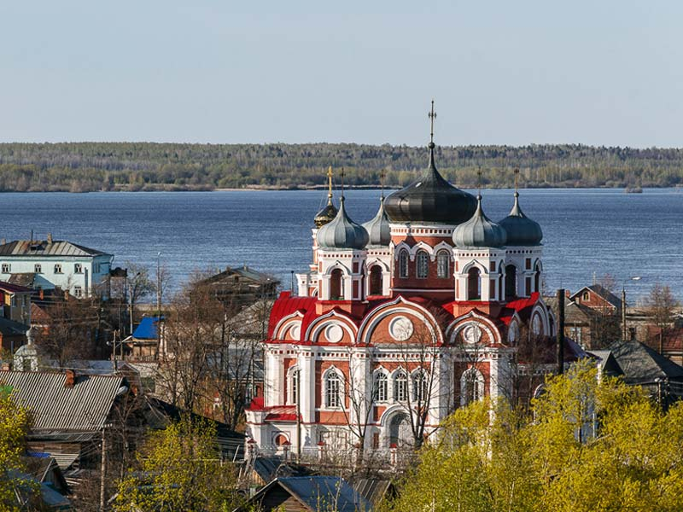
В октябре – декабре 2017г. мы должны:
составить сценарии театрализованных экскурсий;
определить участников отряда «Факел Добра», которые будут проводить театрализованные экскурсии;
прорепетировать все экскурсии;
подобрать и подготовить костюмы;
отснять видеоматериалы и сделать монтаж фильмов;
записать информационные диски;
оформить обложку конверта;
вручить детям с ОВЗ нашего города, как рождественский подарок;
передать волонтерским отрядам республики диски с экскурсиями для детей с ОВЗ в их районах.
РЕАЛИЗАЦИЯ ПРОЕКТА

Slide 9
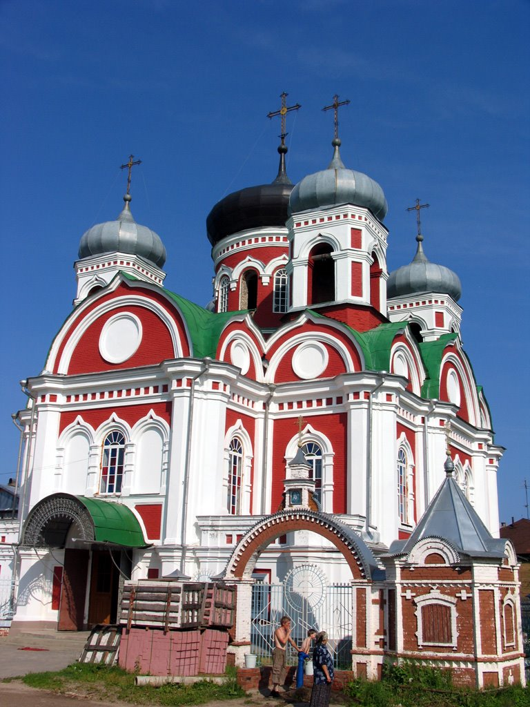
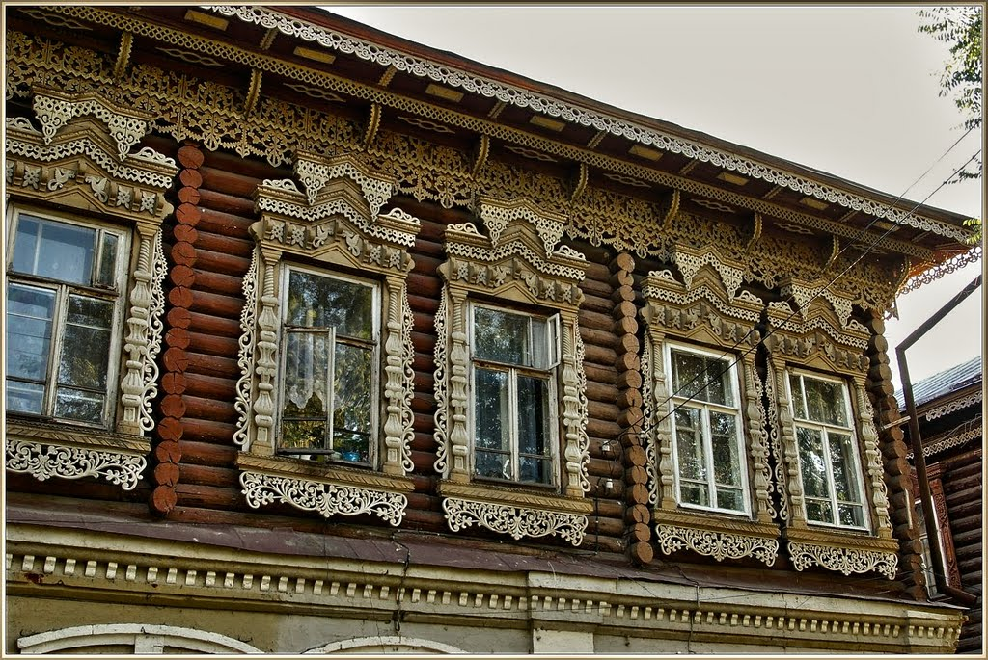
Цель:
Знакомство детей с ОВЗ с городом Козьмодемьянском
Задачи:
- создать условия для свободного доступа детей - инвалидов к культурным ценностям Марий Эл;
- пропагандировать с помощью заочных экскурсий по исторические и культурные памятники малой родины.
- способствовать общение между детьми – инвалидами республики;
- расширить кругозор детей с ОВЗ
Цели и задачи проекта

Slide 10
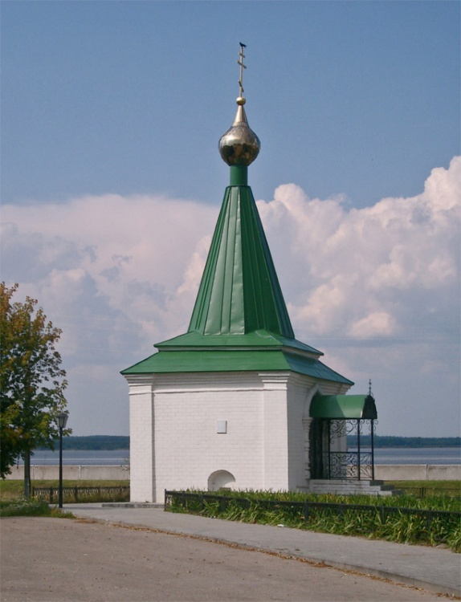
При создании и реализации проекта нами применялись следующие методы:
- наблюдение;
- диагностика;
-интернет – опрос;
- анкетирование;
- РМО (разведка музейных объектов);
- беседа;
- исследование;
- социально – культурный театр.
МЕТОДЫ РЕАЛИЗАЦИИ ПРОЕКТА

Slide 11
В ходе реализации проекта:
- будет создан информационный диск «Вместе познаем малую родину»
- диск будет подарен не только детям с ОВЗ нашего города, но и РМЭ
- дети познакомятся с музеями и памятниками города Козьмодемьянска
- примут нашу эстафету волонтерские отряды Марий Эл и отснимут фильмы о достопримечательностях своего города и района.
- перед детьми ОВЗ открываются огромные возможности для общения друг с другом.
Ожидаемые результаты

